Slide 1


第三单元限时训练
课外古诗词诵读(一)

Slide 2
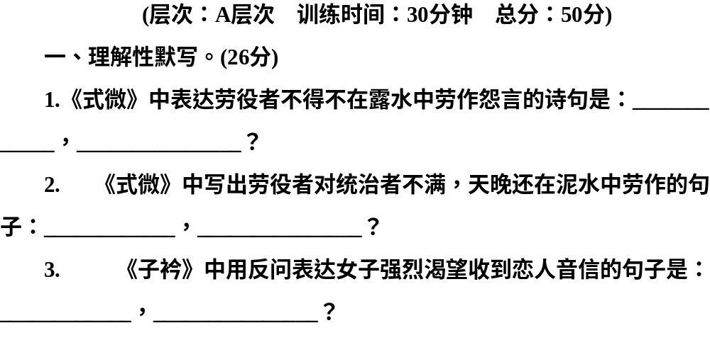
微君之
故
胡为乎中露
微君之躬
胡为乎泥中
纵我不往
子宁不嗣音

Slide 3
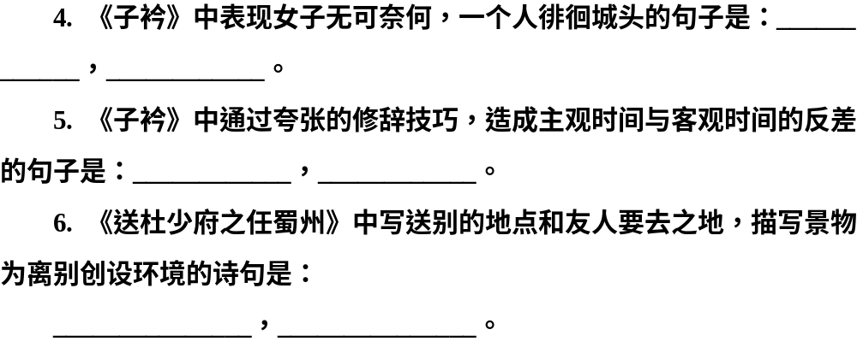
挑兮达
兮
在城阙兮
一日不见
如三月兮
城阙辅三秦
风烟望五津

Slide 4
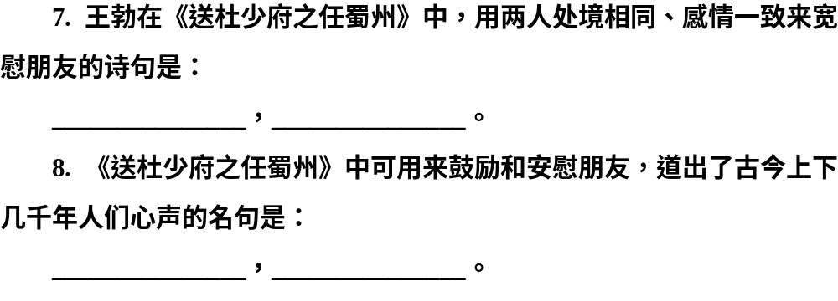
与君离别意
同是宦游人
海内存知己
天涯若比邻

Slide 5
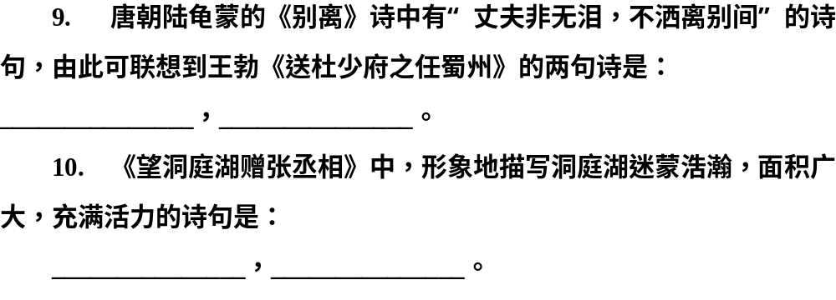
无为在歧路
儿女共沾巾
八月湖水平
涵虚混太清

Slide 6
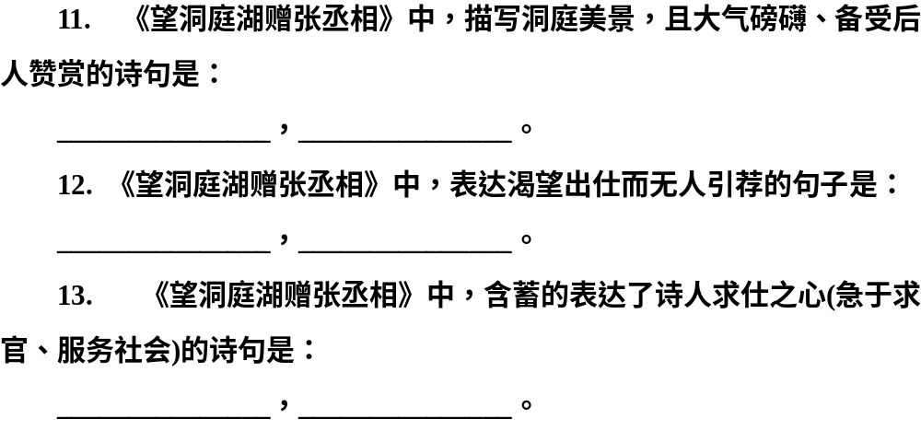
气蒸云梦泽
波撼岳阳城
欲济无舟楫
端居耻圣明
坐观垂钓者
徒有羡鱼情

Slide 7
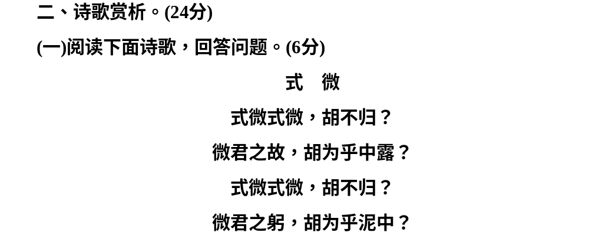

Slide 8
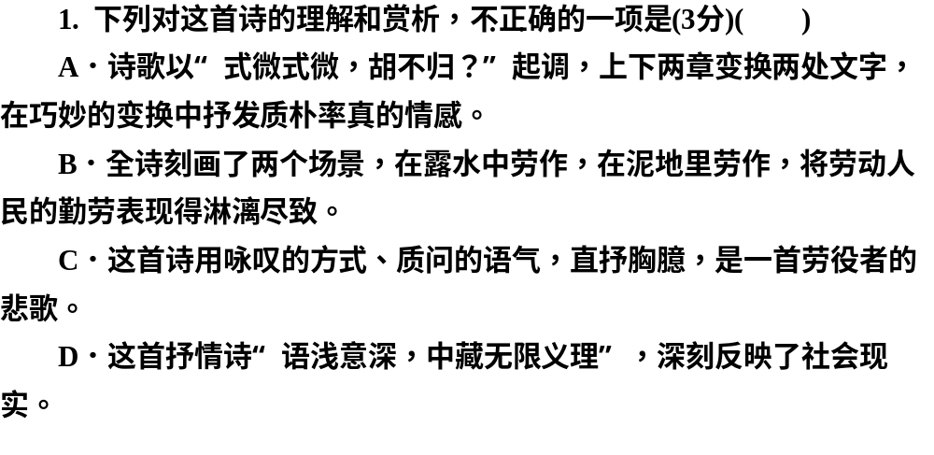
B

Slide 9
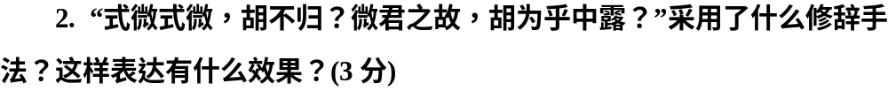
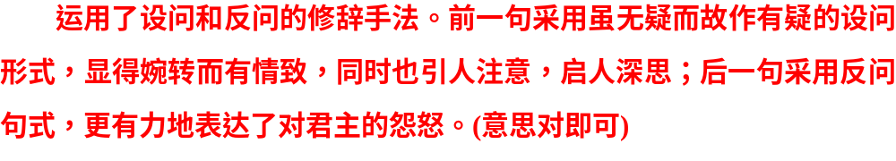

Slide 10
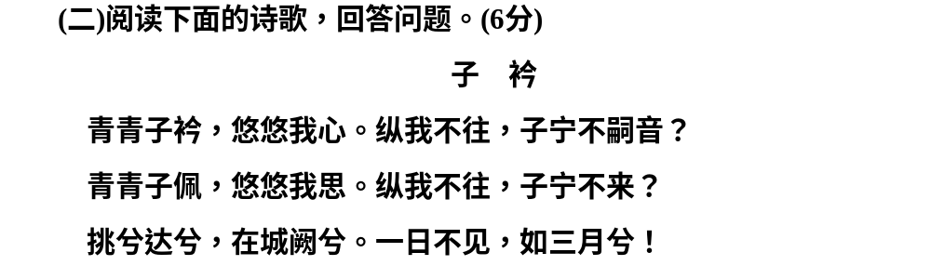

Slide 11
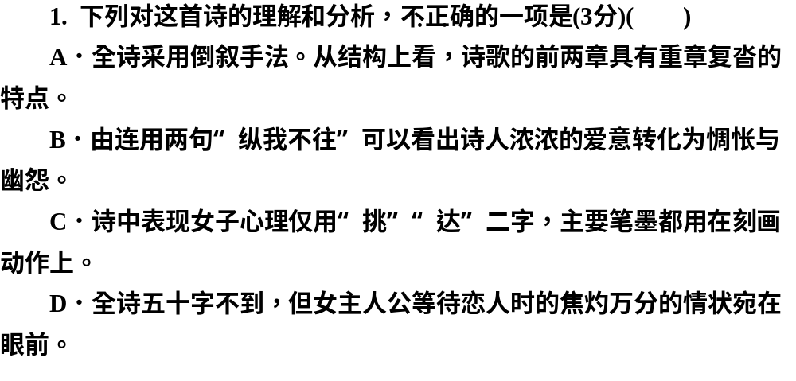
C

Slide 12
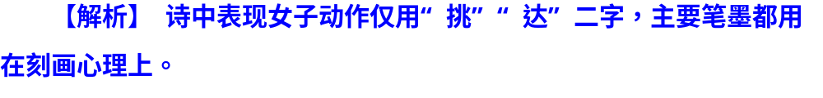

Slide 13
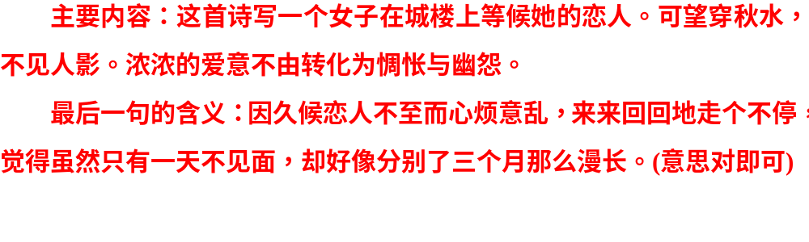

Slide 14
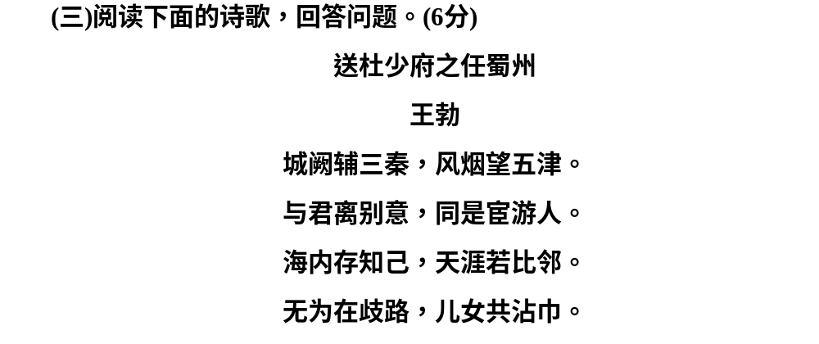

Slide 15
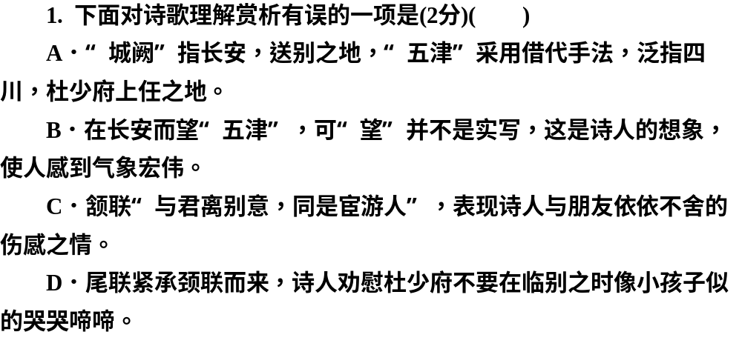
C

Slide 16
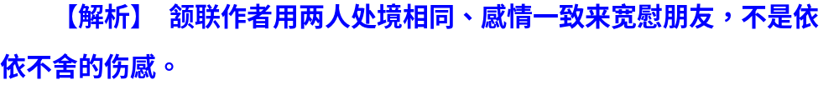

Slide 17
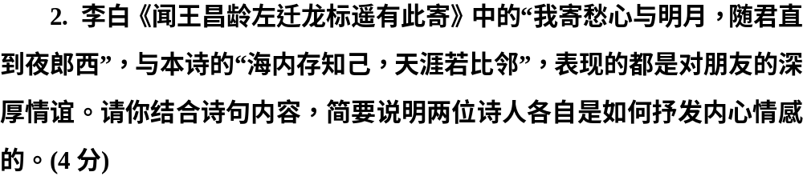
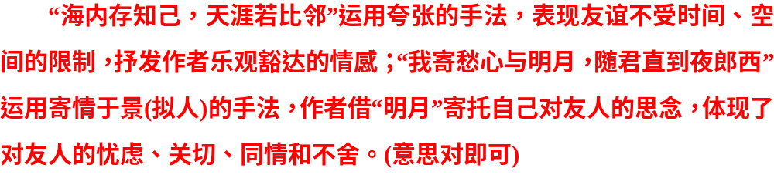

Slide 18
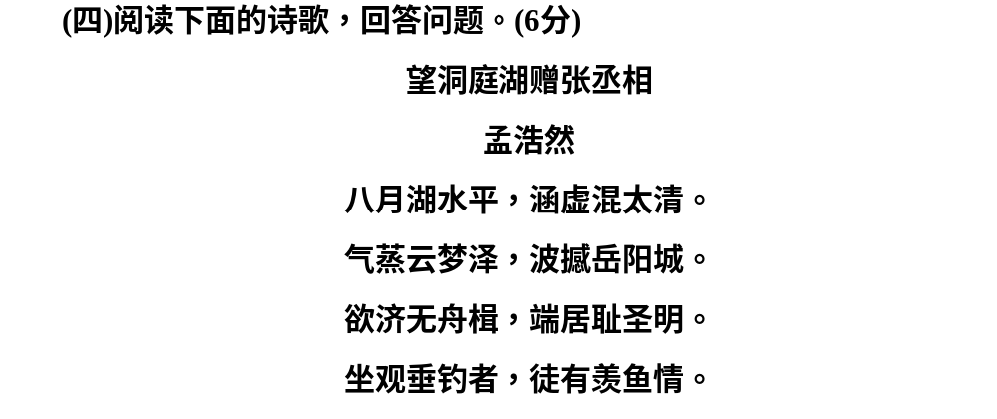

Slide 19
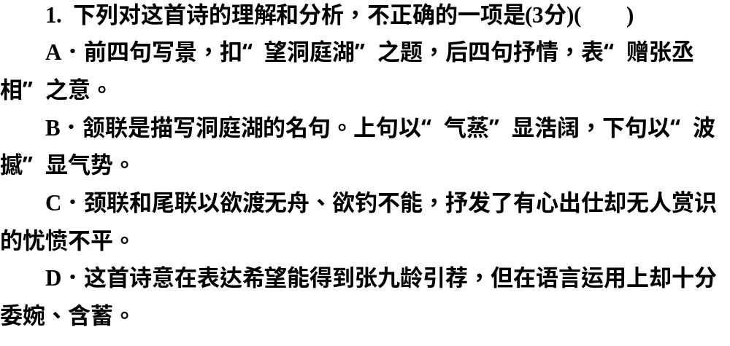
C

Slide 20
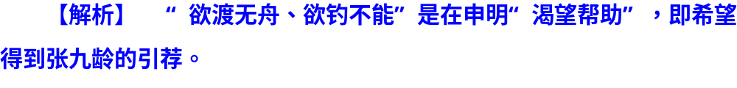

Slide 21
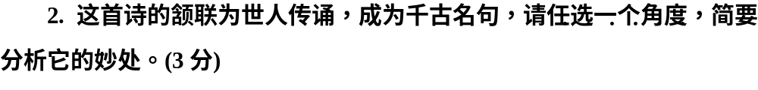
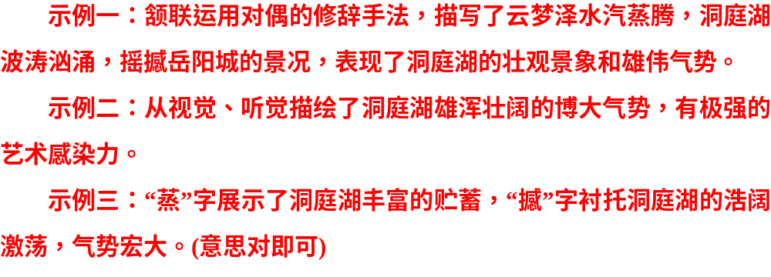

Slide 22
谢谢观看
Thank you for watching

